Slide 1


Trường Tiểu học Ngọc Thụy
Chào mừng các em đến với tiết Toán

Slide 2


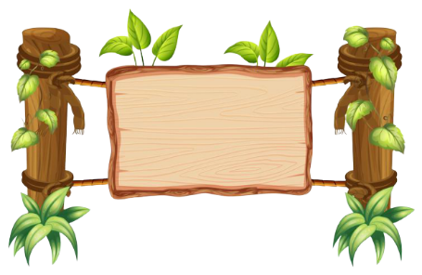


Bay
???
Bóng
Thông
Thái
???
?
?

Slide 3
Cách chơi:
Để giúp cậu bé tìm hiểu những kiến thức đã bị mất. Các em hãy chọn quả bóng bay chứa đáp án đúng của mỗi câu hỏi.
Trả lời đúng bóng bay sẽ tự động điền đáp đúng lên ô. Cậu bé sẽ học lại được kiến thức đã bị mất.
Trả lời sai bóng bay sẽ biến mất. Và đồng nghĩa cậu bé sẽ bị mất đi tri thức đó

Slide 4

25
+
15
=
???
???
40
43
42
44

Slide 5
46
+
29
=
???
???
76
75
66
64

Slide 6
24
+
56
=
???
???
70
82
80
71

Slide 7
Bài 21:
Luyện tập chung
Tiết 2

Slide 8

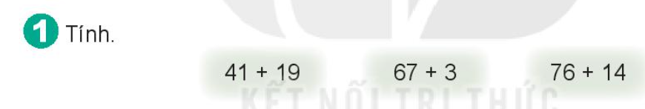
41
19
－
60
67
3
－
70
76
14
－
90
+
+
+

Slide 9

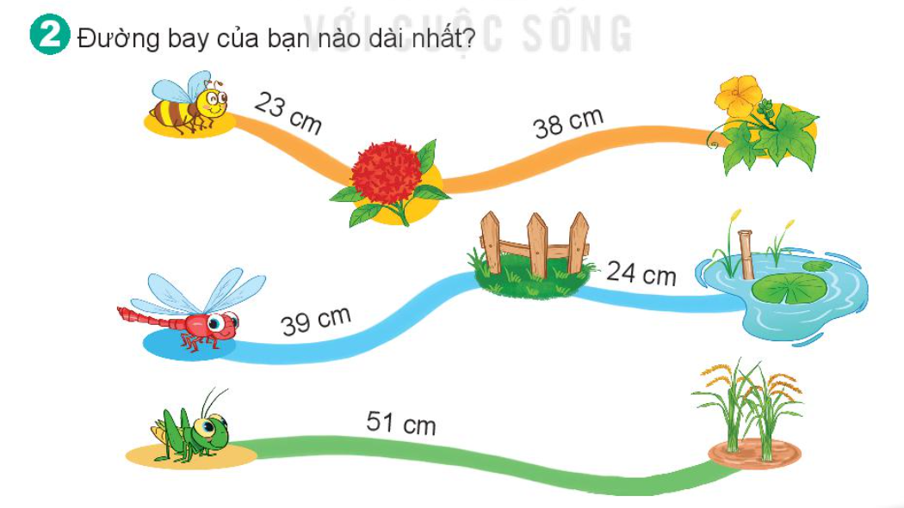

Slide 10
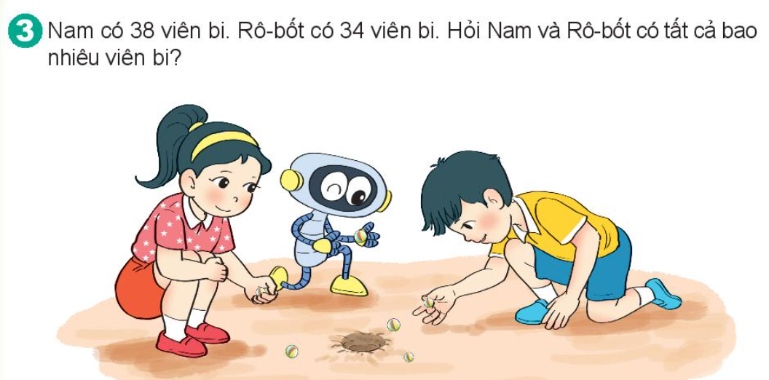
Nam và Rô-bốt có tất cả số bi là:
38 + 34 = 72 (viên)
Đáp án: 72 viên

Slide 11
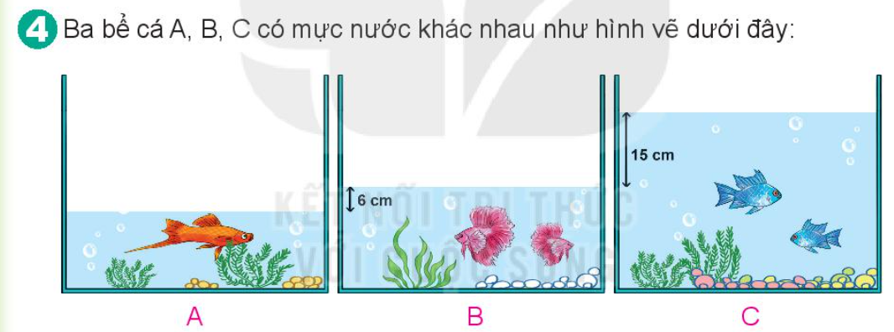
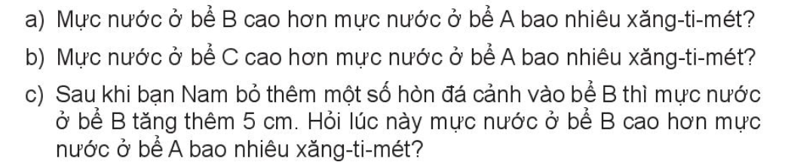
a. Mực nước ở bể B cao hơn mực nước ở bể A: 6 cm
b. Mực nước ở bể C cao hơn mực nước ở bể A: 15 + 6 = 21 cm
c. Lúc này mực nước ở bể B cao hơn mực nước bể A số cm là:
6 + 5 = 11 (cm)

Slide 12
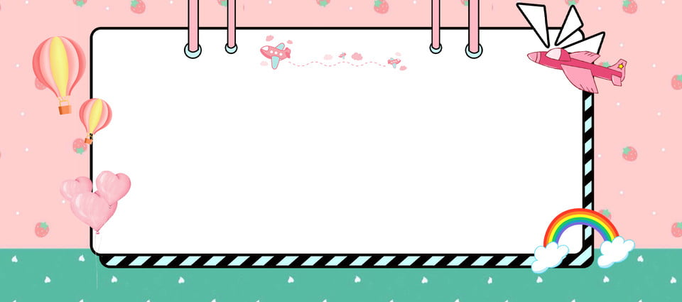

Chúc Thầy Cô Mạnh Khỏe Các con chăm ngoan

